Slide 1
SNU 빅데이터 아카데미
비정형 데이터 분석을 통한 효율적인 의사결정
Session 0. 파이썬 프로그램 및 모듈 설치하기

Slide 2
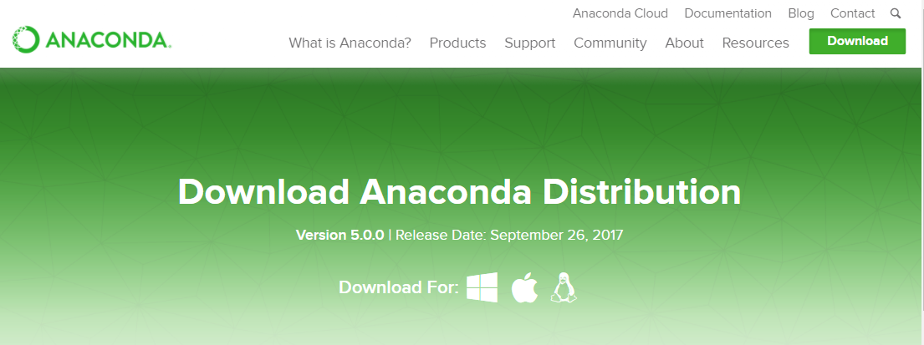
파이썬 설치하기(Installing Python)
◆ 본 강좌의 실습을 위해서는 파이썬 최신버전의 설치가 요구된다
• 자신의 운영체제에 맞는 파이썬을 포함한 아나콘다 최신버전을 설치한다
• url: https://www.anaconda.com/download/
Notes:
‘Download Python 3.6.0’을 눌러 설치 파일을 다운로드하고 실행한다

Slide 3
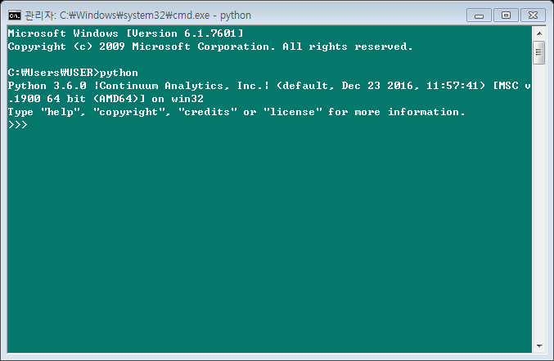
파이썬 설치하기(Installing Python)
◆ 본 강좌의 실습을 위해서는 파이썬 최신버전(3.6.0)의 설치가 요구된다
• cmd를 실행하고 python이라고 입력한 후 엔터를 쳤을 때 아래와 같이 출력되면 파이썬이 정상적으로 설치된 것이다
• cmd 실행을 위해서는 윈도우 키(Ctrl과 Alt 사이)와 R을 함께 누른다

Slide 4
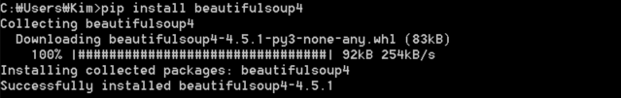
웹 크롤링을 위한 파이썬 모듈 설치하기
◆ 웹 크롤링을 위해서는 beautifulsoup4 모듈을 설치하여야 한다
• beautifulsoup4 모듈은 HTML과 XML의 형식을 가진 데이터를 파싱하기 위한 모듈이다
• beautifulsoup4 모듈의 설치를 위해서는 cmd 실행 후 아래와 같이 입력한다
> pip install beautifulsoup4
• 아래와 같은 메시지가 뜬다면 beautifulsoup4 모듈을 성공적으로 설치된 것이다
Notes:
beautifulsoup4 모듈을 html(+css) 형식으로 되어 있는 웹 페이지의 데이터를 파싱하는 데 효과적이다
Beautiful soup documentation: https://www.crummy.com/software/BeautifulSoup/bs4/doc/

Slide 5
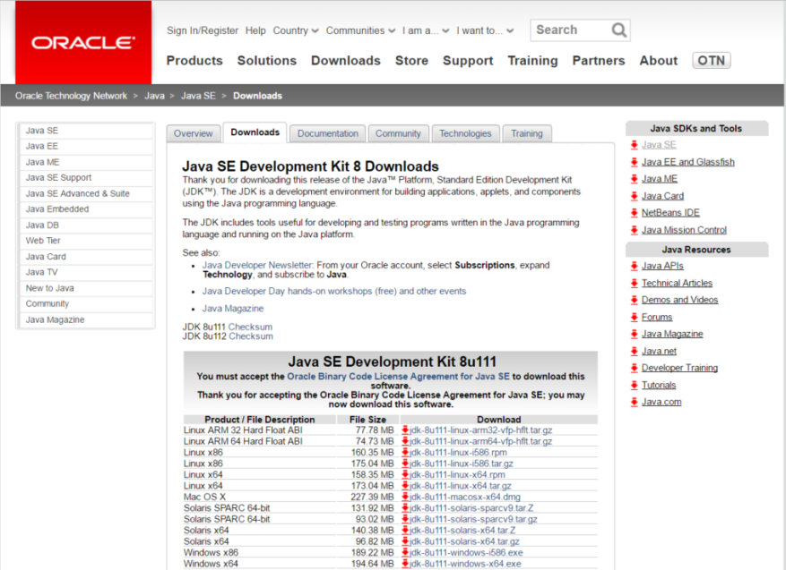
텍스트 분석을 위한 파이썬 모듈 설치하기
◆ 한국어 텍스트 분석을 위해서는 KoNLPy 모듈을 설치해야 한다
• KoNLPy는 한국어 정보처리를 위한 파이썬 패키지이다
• 윈도우에서 KoNLPy 설치를 위해서는 우선적으로 Java 1.7 버전 이상이 설치되어 있어야 한다
(맥 OS의 경우 Java 및 jdk 설치 생략 가능)
• Java 플랫폼(JDK) 설치 링크: http://www.oracle.com/technetwork/java/javase/downloads/jdk8-downloads-2133151.html
Notes:
KoNLPy는 ‘코엔엘파이‘ 라고 읽는다
KoNLPy documentation: http://konlpy-ko.readthedocs.io/ko/v0.4.3/
맥의 경우 pip를 통해 바로 설치 가능 (터미널에 아래 명령어 입력)
> pip3 install konlpy

Slide 6
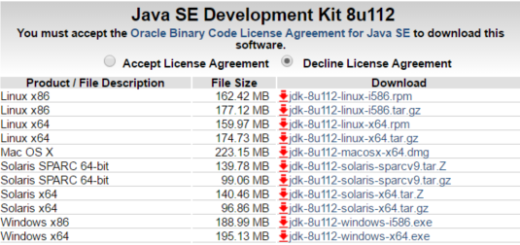
텍스트 분석을 위한 파이썬 모듈 설치하기
◆ 한국어 텍스트 분석을 위해서는 KoNLPy 모듈을 설치해야 한다
• Java 설치파일을 다운받기 위해 ‘Accept License Agreement’를 선택하고 적절한 설치 파일을 다운로드한다
• 본인의 운영체제가 64비트인 경우 x64 파일을, 32비트인 경우 x86 파일을 다운받아 설치하면 된다
• 설치하면서 설치 위치(대상 폴더)를 잘 기억해 둔다
1
2
Notes:
나중에 JAVA_HOME 환경변수를 설정할 때 설치 위치를 알아야 한다

Slide 7
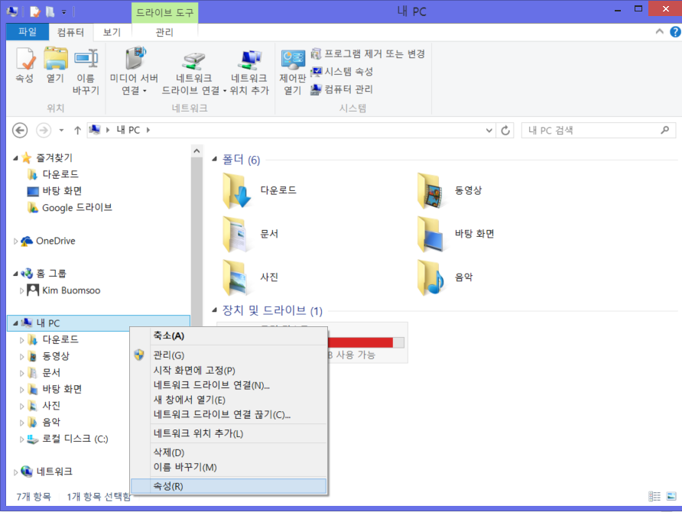
텍스트 분석을 위한 파이썬 모듈 설치하기
◆ 한국어 텍스트 분석을 위해서는 KoNLPy 모듈을 설치해야 한다
• Java를 설치한 후 환경변수(JAVA_HOME) 설정을 하기 위해 내 컴퓨터를 우클릭해 [속성(Properties)]를 선택한다
Notes:
참조: http://docs.oracle.com/cd/E19182-01/820-7851/inst_cli_jdk_javahome_t/index.html

Slide 8
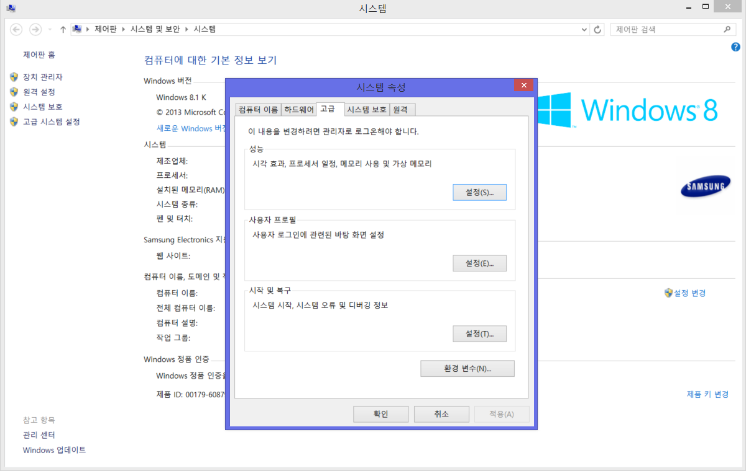
텍스트 분석을 위한 파이썬 모듈 설치하기
◆ 한국어 텍스트 분석을 위해서는 KoNLPy 모듈을 설치해야 한다
• 좌측에 [고급 시스템 설정] => [시스템 속성]에서 [고급 탭]에 들어가 [환경 변수(N)]을 클릭한다
1
2
3
Notes:
참조: http://docs.oracle.com/cd/E19182-01/820-7851/inst_cli_jdk_javahome_t/index.html

Slide 9
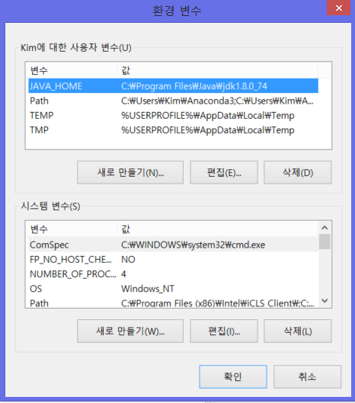
텍스트 분석을 위한 파이썬 모듈 설치하기
◆ 한국어 텍스트 분석을 위해서는 KoNLPy 모듈을 설치해야 한다
• JAVA_HOME 변수의 값을 Java가 설치된 위치로 지정하고 확인을 누른다
Notes:
참조: http://docs.oracle.com/cd/E19182-01/820-7851/inst_cli_jdk_javahome_t/index.html

Slide 10
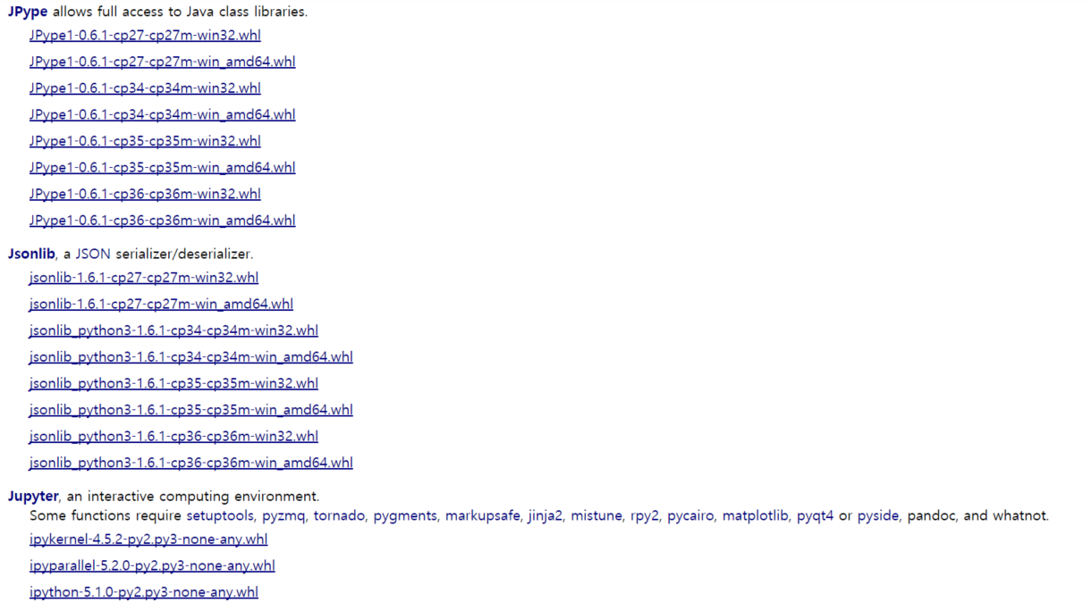
텍스트 분석을 위한 파이썬 모듈 설치하기
◆ 한국어 텍스트 분석을 위해서는 KoNLPy 모듈을 설치해야 한다
• 마지막으로, JPype1을 설치한다
• JPype1 다운로드 페이지: http://www.lfd.uci.edu/~gohlke/pythonlibs/#jpype
Notes:
Jpype 설치를 위해서 우선적으로 whl 파일을 다운받는다
Jpype allows full access to Java class libraries

Slide 11
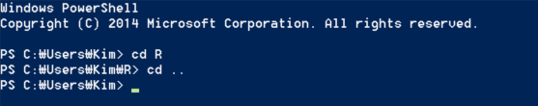
텍스트 분석을 위한 파이썬 모듈 설치하기
◆ 한국어 텍스트 분석을 위해서는 KoNLPy 모듈을 설치해야 한다
• .whl 파일을 다운받고 cmd를 실행한다
• cmd창에서 .whl 파일이 있는 폴더로 이동한 후 pip를 이용해 설치한다
> pip install –upgrade pip
> pip install JPype1‑0.6.1‑cp36‑cp36m‑win_amd64.whl
• cmd창에서 폴더 이동하기
- cd [폴더이름] => [폴더이름]으로 이동하기
- cd .. => 상위 디렉토리로 이동하기

Slide 12
텍스트 분석을 위한 파이썬 모듈 설치하기
◆ 한국어 텍스트 분석을 위해서는 KoNLPy 모듈을 설치해야 한다
• pip 명령어를 이용해 KoNLPy를 설치한다
> pip install konlpy

Slide 13
텍스트 분석을 위한 파이썬 모듈 설치하기
◆ 텍스트 분석을 위해 sklearn(머신러닝 패키지)를 설치한다
• pip 명령어를 이용해 sklearn 를 설치한다
> pip install –U scikit-learn

Slide 14
텍스트 시각화(워드클라우드)를 위한 모듈 설치하기
◆ 워드클라우드를 그리기 위해서는 추가적으로 pytagcloud 모듈을 설치해야 한다
• 우선 pygame과 simplejson 모듈을 먼저 설치한다
> pip install pygame
> pip install simplejson
• pytagcloud 모듈을 설치한다
> pip install pytagcloud
Notes:
Pygame과 simplejson 모듈은 직접 import해서 사용하는 것은 아니지만 pytagcloud의 dependenc라 설치해야 함
Pygame은 python에서 게임 제작을 위해 많이 사용하는 라이브러리이다
Pygame 홈페이지: http://www.pygame.org
Simplejson은 json 형식의 파일을 인코딩하는 라이브러리이다
Simplejson documentation: https://pypi.python.org/pypi/simplejson
pytagcloud를 통해 워드클라우드 그리기 예제: http://konlpy.org/ko/v0.4.3/examples/wordcloud/

